Slide 1

7.3 曲面及其方程
一、曲面方程的概念
二、旋转曲面
三、柱面
四、二次曲面
五、小结 思考题

Slide 2


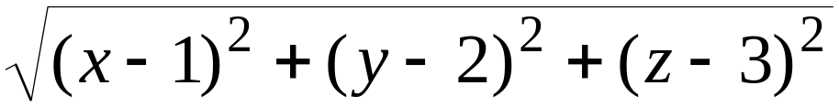
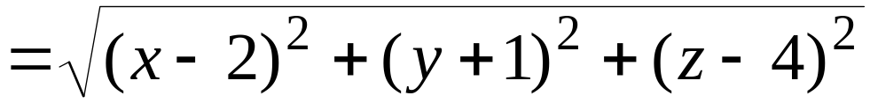

一、曲面方程的概念
引例:
求到两定点A(1,2,3) 和B(2,-1,4)等距离的点的
轨迹方程.
解:设轨迹上的动点为
即
化简得
说明: 动点轨迹为线段 AB 的垂直平分面.
显然在此平面上的点的坐标都满足此方程,
不在此平面上的点的坐标不满足此方程.

Slide 3


曲面的实例：
水桶的表面、台灯的罩子面等．
曲面在空间解析几何中被看成是点的几何轨迹．
曲面方程的定义：

Slide 4
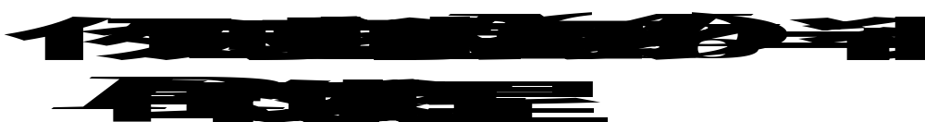






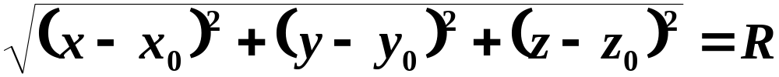



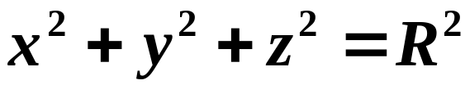
以下给出几例常见的曲面.
解
根据题意有
所求方程为
特殊地：球心在原点时方程为

Slide 5
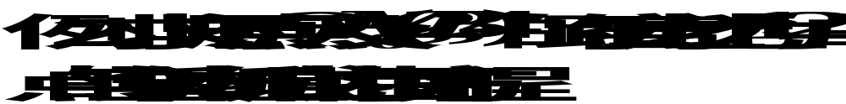

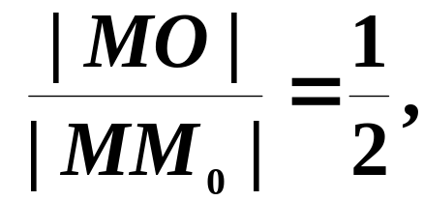
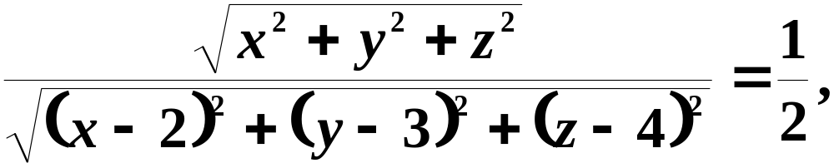
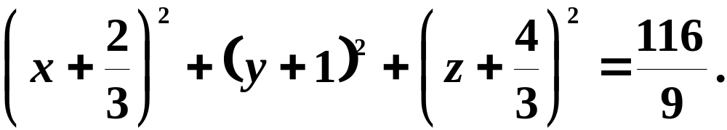
解
根据题意有
所求方程为

Slide 6
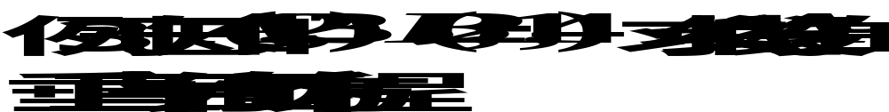
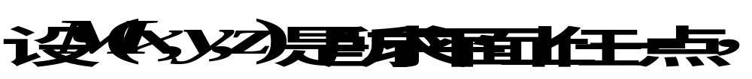

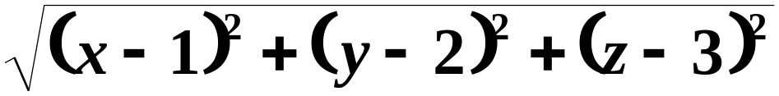
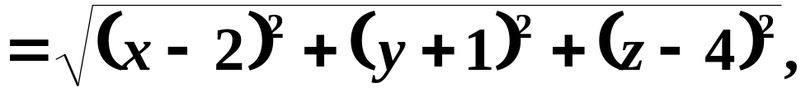

解
根据题意有
化简得所求方程

Slide 7
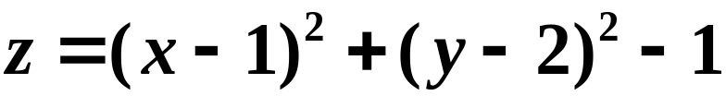


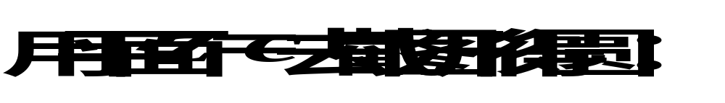
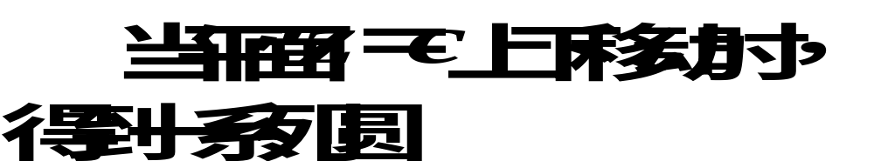






例4 方程 的图形是怎样的？
解
根据题意有
图形上不封顶，下封底．

Slide 8
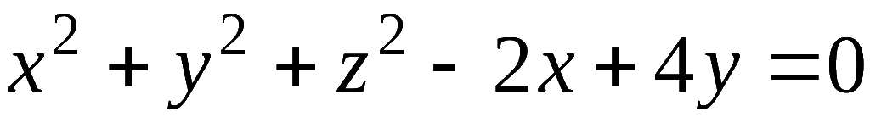
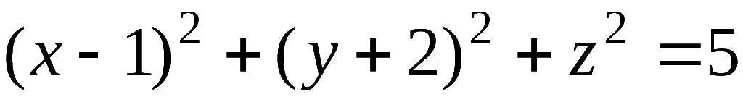


例5 研究方程
表示怎样
的曲面.
解: 配方得
此方程表示:
球心为
半径为
的球面.
说明:
如下形式的三元二次方程 ( A≠ 0 )
都可通过配方研究它的图形.
其图形可能是
一个球面
, 或点
, 或虚轨迹.

Slide 9





以上几例表明研究空间曲面有两个基本问题：
（1）已知曲面作为点的轨迹时，求曲面方程．
（讨论旋转曲面）
（2）已知坐标间的关系式，研究曲面形状．必要时作图。
（讨论柱面、二次曲面）

Slide 10

二、旋转曲面
以一条平面
曲线绕其平面上的
一条定直线旋转一
周所成的曲面称为
旋转曲面.
定义
这条定直线叫旋转
曲面的轴．
播放

Slide 11

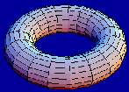
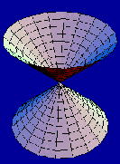
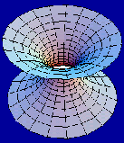
例如 :

Slide 12







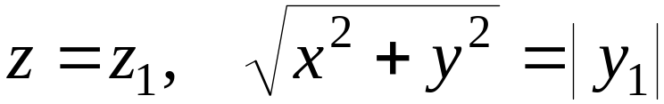

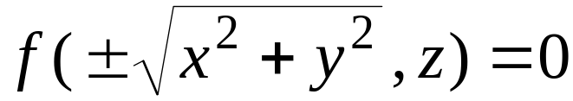
建立yoz面上曲线C 绕 z 轴旋转所成曲面的方程:
给定 yoz 面上曲线 C:
若点
则有
当绕 z 轴旋转时,
该点转到
则有
故旋转曲面方程为

Slide 13











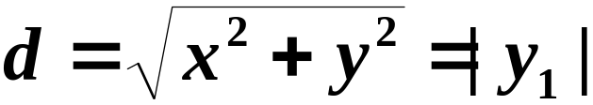

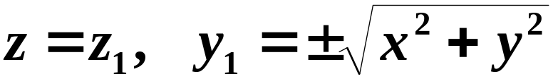

旋转过程中的特征：
如图
将 代入

Slide 14
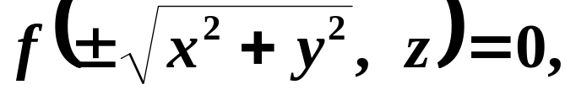
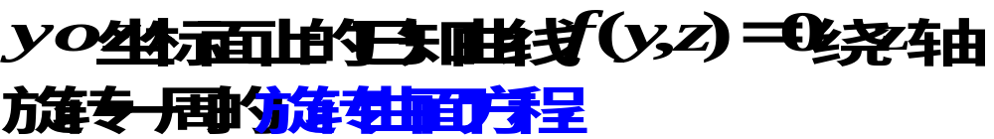
将 代入
得方程

Slide 15




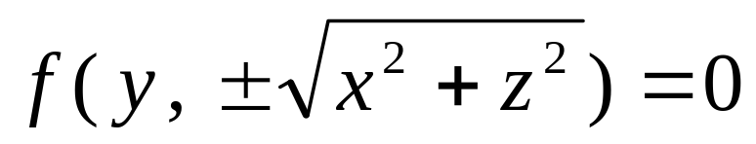

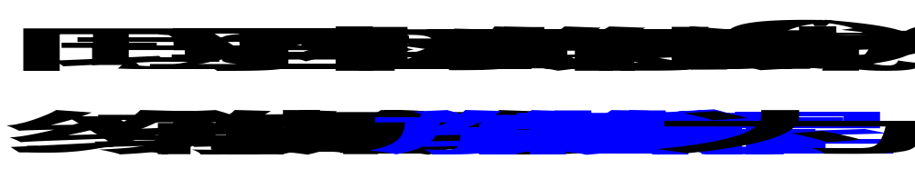
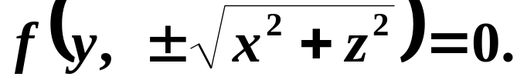
思考：当曲线 C 绕 y 轴旋转时，方程如何？

Slide 16
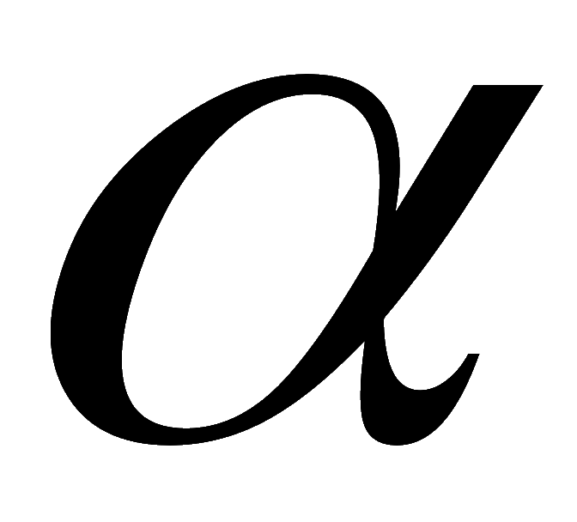


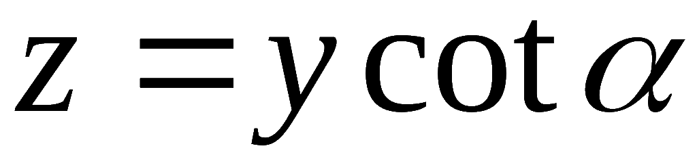


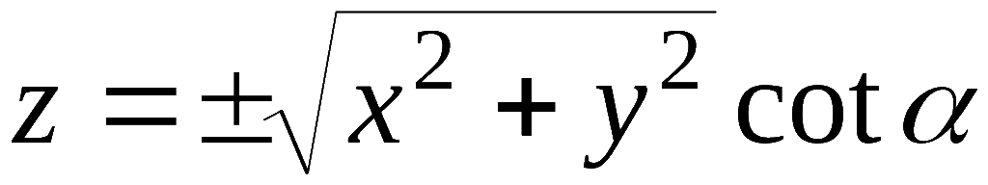
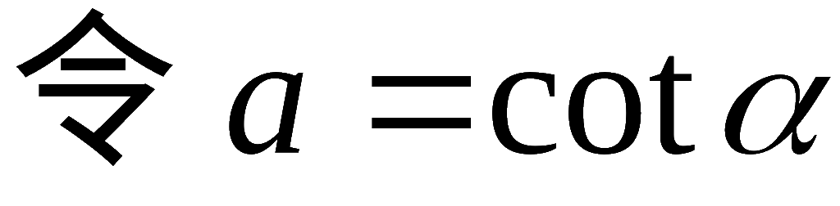
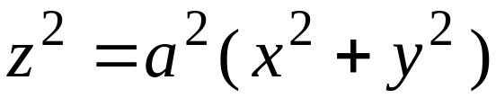
例6 试建立顶点在原点, 旋转轴为z 轴, 半顶角为
的圆锥面方程.
解: 在yoz面上直线L 的方程为
绕z 轴旋转时,圆锥面的方程为
两边平方

Slide 17
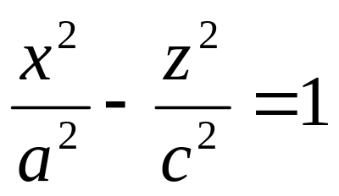
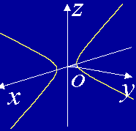
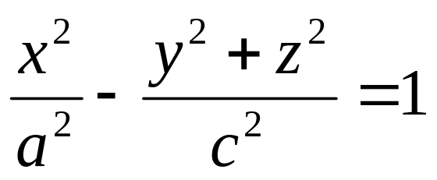
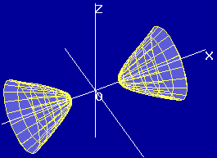
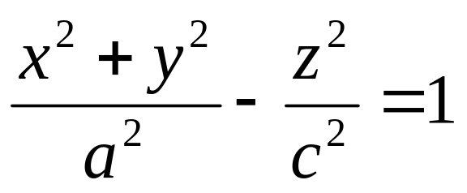
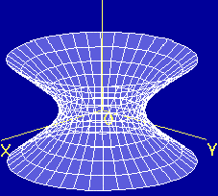
例7 求坐标面 xoz 上的双曲线
分别绕 x
轴和 z 轴旋转一周所生成的旋转曲面方程.
解:绕 x 轴旋转
所成曲面方程为
绕 z 轴旋转
所成曲面方程为
这两种曲面都叫做旋转双曲面.

Slide 18
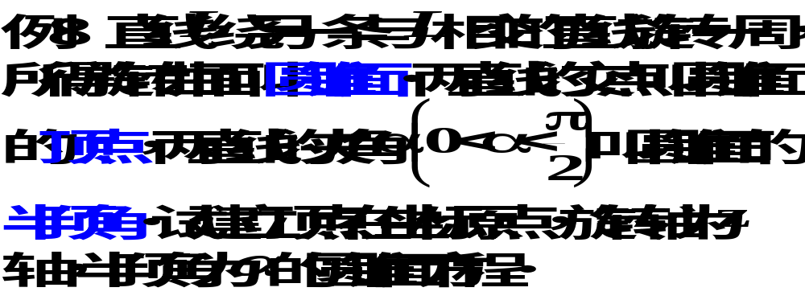


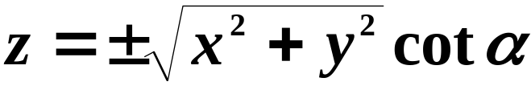

解
圆锥面方程
或 z²=a²(x²+y²), 其中a=cotα .

Slide 19

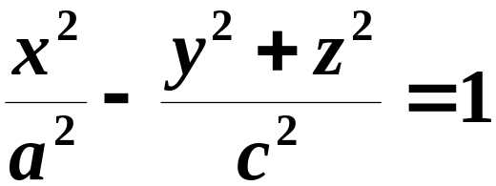

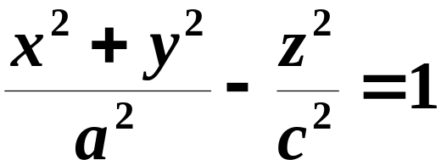

例9 将下列各曲线绕对应的轴旋转一周，求生成的旋转曲面的方程．
旋转双曲面

Slide 20
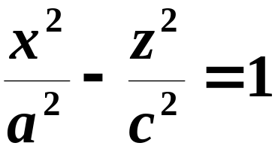
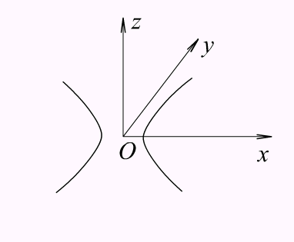
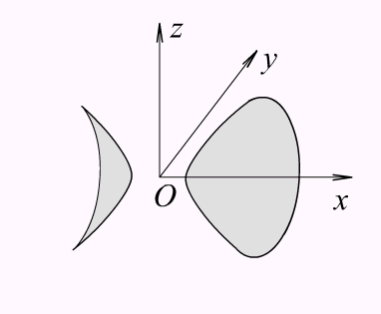
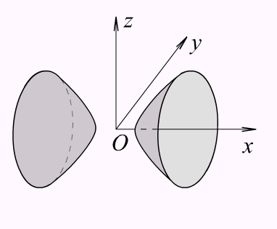

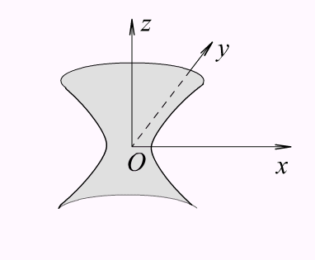

双曲线
绕 x 轴和 z 轴旋转所在的旋转曲面的方程分别为
双叶旋转双曲面
单叶旋转双曲面

Slide 21






旋转椭球面
旋转抛物面

Slide 22












三、柱面
引例. 分析方程
表示怎样的曲面 .
解:在 xoy 面上，
表示圆C,
在圆C上任取一点
过此点作
平行 z 轴的直线 l ,
对任意 z ,
的坐标也满足方程
沿曲线C平行于 z 轴的一切直线所形成的曲面称为圆
柱面.
其上所有点的坐标都满足此方程,
故在空间
表示圆柱面

Slide 23



定义
平行于定直线并沿定曲线 移动的直线 所形成的曲面称为柱面.
这条定曲线 叫柱面的准线，动直线 叫柱面的母线.
观察柱面的形成过程:
播放

Slide 24


柱面举例
平面
抛物柱面

Slide 25




从柱面方程看柱面的特征：
（其他类推）
实 例
椭圆柱面 // 轴
双曲柱面 // 轴
抛物柱面 // 轴

Slide 26









•
表示抛物柱面,
母线平行于 z 轴;
C
准线为xoy 面上的抛物线.
•
表示母线平行于
z 轴的椭圆柱面.
•
表示母线平行于
z 轴的平面.
(且 z 轴在平面上)

Slide 27









一般地,在三维空间
柱面,
母线
平行于 z 轴;
准线 xoy 面上的曲线 l_{1.}
柱面,
母线
平行于 x 轴;
准线 yoz 面上的曲线 l_{2.}
柱面,
母线
平行于 y 轴;
准线 xoz 面上的曲线 l_{3.}

Slide 28
讨论
在空间直角坐标系中, 方程G(x, z)=0和方程H(y, z)=0分别表示什么柱面？
方程 x−z=0表示什么柱面？
提示
方程G(x, z)=0表示母线平行于y轴的柱面.
方程H(y, z)=0表示母线平行于x轴的柱面.
方程x−z=0表示母线平行于y轴的柱面, 其准线是zOx面上的直线x−z=0. 所以它是过y轴的平面.

Slide 29

四、二次曲面
三元二次方程
(二次项系数不全为 0 )
的图形通常为二次曲面.
其基本类型有:
椭球面、抛物面、双曲面、锥面
适当选取直角坐标系可得它们的标准方程,
下面仅
就几种常见标准型的特点进行介绍 .
研究二次曲面特性的基本方法: 截痕法

Slide 30


研究曲面的一种方法——伸缩变形法
设S是一个曲面, 其方程为F(x, y, z)=0, S′是将曲面S沿x轴方向伸缩λ倍所得的曲面.
显然, 若(x, y, z)∈ S, 则(λx, y, z)∈S′;
因此, 对于任意的(x, y, z)∈S′, 有
这就是曲面S′的方程为.

Slide 31


研究曲面的一种方法——伸缩变形法
设S是一个曲面, 其方程为F(x, y, z)=0, S′是将曲面S沿x轴方向伸缩λ倍所得的曲面.
所得曲面的方程为

Slide 32
研究曲面的一种方法——截痕法
了解曲面的形状的方法之一是用坐标面和平行于坐标面的平面与曲面相截, 考察其交线的形状, 然后加以综合, 从而了解曲面的立体形状. 这种方法叫做截痕法.

Slide 33









1. 椭球面
(1)范围：
(2)与坐标面的交线：椭圆

Slide 34








为正数)
(3) 截痕:
与
的交线为椭圆：
同样
及
的截痕
也为椭圆.
(4) 当 a＝b 时为旋转椭球面;
当a＝b＝c 时为球面.

Slide 35






2. 抛物面
(1) 椭圆抛物面
( p , q 同号)
特别,当 p = q 时为绕 z 轴的旋转抛物面.
水平切痕是椭圆.
(2) 双曲抛物面（鞍形曲面）
( p , q 同号)

Slide 36





（ 与 同号）
双曲抛物面（马鞍面）
设
z
图形如右：
水平切痕为双曲线 .
o
y
x

Slide 37



设
双曲线
z
o
y
x

Slide 38







3. 双曲面
(1)单叶双曲面
椭圆.
平面
上的截痕情况:
时, 截痕为
双曲线:
(实轴平行于x 轴；
虚轴平行于z 轴）

Slide 39







时, 截痕为
相交直线:
时, 截痕为
双曲线:
(实轴平行于z 轴;
虚轴平行于x 轴）

Slide 40








(2) 双叶双曲面
双曲线
双曲线
椭圆
注意单叶双曲面与双叶双曲面的区别:
单叶双曲面
图形
双叶双曲面

Slide 41





4. 椭圆锥面
椭圆
①
在平面 x＝0 或 y＝0 上的截痕为过原点的两直线 .
可以证明, 椭圆①上任一点与原点的连线均在曲面上.
(椭圆锥面也可由圆锥面经 x 或 y 方向的伸缩变换
得到, 见书 P316 )

Slide 42

四、小结
曲面方程的概念
旋转曲面的概念及求法.
柱面的概念(母线、准线).

Slide 43




内容小结
1. 空间曲面
三元方程
球面
旋转曲面
如, 曲线
绕 z 轴的旋转曲面:
柱面
如,曲面
表示母线平行 z 轴的柱面.
又如,椭圆柱面, 双曲柱面, 抛物柱面等 .

Slide 44









2. 二次曲面
三元二次方程
椭球面
抛物面:
椭圆抛物面
双曲抛物面
双曲面:
单叶双曲面
双叶双曲面
椭圆锥面:
Notes:
运行时, 点击“椭球面”,“抛物面”, “双曲面”, “椭圆锥面” 可显示有关内容.

Slide 45




z
o
y
x

Slide 46



思考题
指出下列方程在平面解析几何中和空间解析几何中分别表示什么图形？

Slide 47









思考题解答
方程
平面解析几何中
空间解析几何中
斜率为1的直线

Slide 48


思考与练习
P318 题3 , 10
题10 答案:
在 xoy 面上

Slide 49
作业
P318 2 ; 4; 7 ; 8 (1), (5) ; 11

Slide 50

练 习 题

Slide 51


Slide 52


Slide 53

练习题答案

Slide 54
二、旋转曲面
以一条平面
曲线绕其平面上的
一条直线旋转一周
所成的曲面称为旋
转曲面.
定义
这条定直线叫旋转
曲面的轴．

Slide 55

二、旋转曲面
以一条平面
曲线绕其平面上的
一条直线旋转一周
所成的曲面称为旋
转曲面.
定义
这条定直线叫旋转
曲面的轴．

Slide 56

二、旋转曲面
以一条平面
曲线绕其平面上的
一条直线旋转一周
所成的曲面称为旋
转曲面.
定义
这条定直线叫旋转
曲面的轴．

Slide 57

二、旋转曲面
以一条平面
曲线绕其平面上的
一条直线旋转一周
所成的曲面称为旋
转曲面.
定义
这条定直线叫旋转
曲面的轴．

Slide 58

二、旋转曲面
以一条平面
曲线绕其平面上的
一条直线旋转一周
所成的曲面称为旋
转曲面.
定义
这条定直线叫旋转
曲面的轴．

Slide 59

二、旋转曲面
以一条平面
曲线绕其平面上的
一条直线旋转一周
所成的曲面称为旋
转曲面.
定义
这条定直线叫旋转
曲面的轴．

Slide 60

二、旋转曲面
以一条平面
曲线绕其平面上的
一条直线旋转一周
所成的曲面称为旋
转曲面.
定义
这条定直线叫旋转
曲面的轴．

Slide 61

二、旋转曲面
以一条平面
曲线绕其平面上的
一条直线旋转一周
所成的曲面称为旋
转曲面.
定义
这条定直线叫旋转
曲面的轴．

Slide 62

二、旋转曲面
以一条平面
曲线绕其平面上的
一条直线旋转一周
所成的曲面称为旋
转曲面.
定义
这条定直线叫旋转
曲面的轴．

Slide 63

二、旋转曲面
以一条平面
曲线绕其平面上的
一条直线旋转一周
所成的曲面称为旋
转曲面.
定义
这条定直线叫旋转
曲面的轴．

Slide 64

二、旋转曲面
以一条平面
曲线绕其平面上的
一条直线旋转一周
所成的曲面称为旋
转曲面.
定义
这条定直线叫旋转
曲面的轴．

Slide 65

二、旋转曲面
以一条平面
曲线绕其平面上的
一条直线旋转一周
所成的曲面称为旋
转曲面.
定义
这条定直线叫旋转
曲面的轴．

Slide 66
三、柱面
定义
平行于定直线并沿定曲线 移动的直线 所形成的曲面称为柱面.
这条定曲线 叫柱面的准线，动直线 叫柱面的母线.
观察柱面的形成过程:

Slide 67

三、柱面
定义
平行于定直线并沿定曲线 移动的直线 所形成的曲面称为柱面.
这条定曲线 叫柱面的准线，动直线 叫柱面的母线.
观察柱面的形成过程:

Slide 68

三、柱面
定义
平行于定直线并沿定曲线 移动的直线 所形成的曲面称为柱面.
这条定曲线 叫柱面的准线，动直线 叫柱面的母线.
观察柱面的形成过程:

Slide 69

三、柱面
定义
平行于定直线并沿定曲线 移动的直线 所形成的曲面称为柱面.
这条定曲线 叫柱面的准线，动直线 叫柱面的母线.
观察柱面的形成过程:

Slide 70

三、柱面
定义
平行于定直线并沿定曲线 移动的直线 所形成的曲面称为柱面.
这条定曲线 叫柱面的准线，动直线 叫柱面的母线.
观察柱面的形成过程:

Slide 71

三、柱面
定义
平行于定直线并沿定曲线 移动的直线 所形成的曲面称为柱面.
这条定曲线 叫柱面的准线，动直线 叫柱面的母线.
观察柱面的形成过程:

Slide 72

三、柱面
定义
平行于定直线并沿定曲线 移动的直线 所形成的曲面称为柱面.
这条定曲线 叫柱面的准线，动直线 叫柱面的母线.
观察柱面的形成过程:

Slide 73

三、柱面
定义
平行于定直线并沿定曲线 移动的直线 所形成的曲面称为柱面.
这条定曲线 叫柱面的准线，动直线 叫柱面的母线.
观察柱面的形成过程:

Slide 74

三、柱面
定义
平行于定直线并沿定曲线 移动的直线 所形成的曲面称为柱面.
这条定曲线 叫柱面的准线，动直线 叫柱面的母线.
观察柱面的形成过程:

Slide 75

三、柱面
定义
平行于定直线并沿定曲线 移动的直线 所形成的曲面称为柱面.
这条定曲线 叫柱面的准线，动直线 叫柱面的母线.
观察柱面的形成过程:

Slide 76

三、柱面
定义
平行于定直线并沿定曲线 移动的直线 所形成的曲面称为柱面.
这条定曲线 叫柱面的准线，动直线 叫柱面的母线.
观察柱面的形成过程:

Slide 77

三、柱面
定义
平行于定直线并沿定曲线 移动的直线 所形成的曲面称为柱面.
这条定曲线 叫柱面的准线，动直线 叫柱面的母线.
观察柱面的形成过程:

